Slide 1



Usando Git e GitHub em Projetos Colaborativos
Esdras L. Bispo Jr. | bispojr@ufg.br
12 de junho de 2019

Slide 2
Agenda
Git Básico
Fluxo do GitHub
GitHub Básico
WorkFlows
Links Interessantes
Agradecimentos

Slide 3
Git Básico

Slide 4
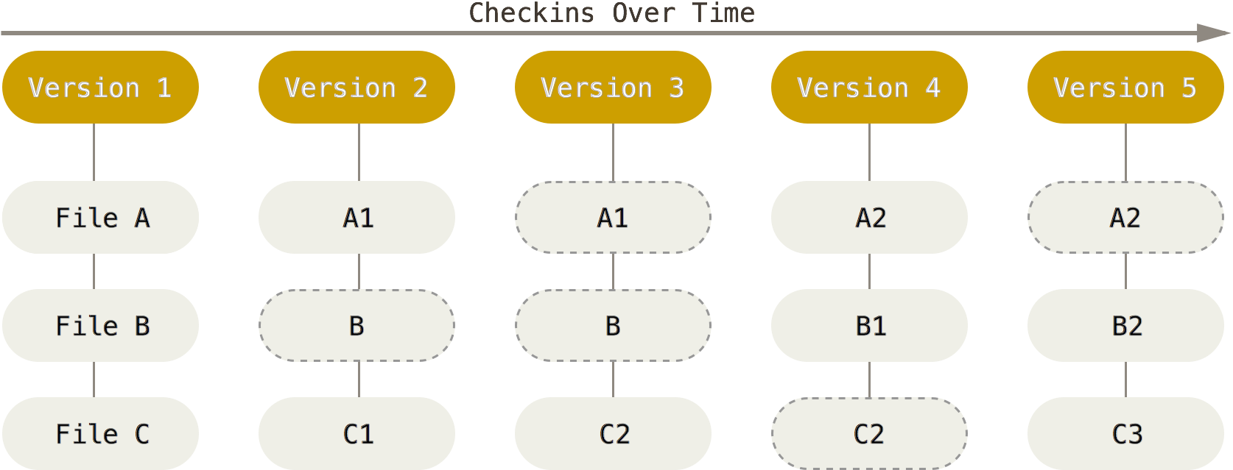
Snapshots

Slide 5
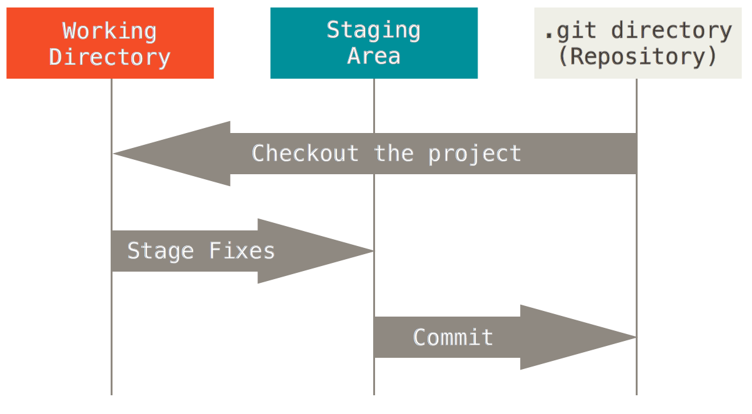
Os Três Estados

Slide 6
Configuração inicial
git config --global user.name "John Doe“
git config --global user.email johndoe@example.com

Slide 7
Criar um repositório
git init

Slide 8
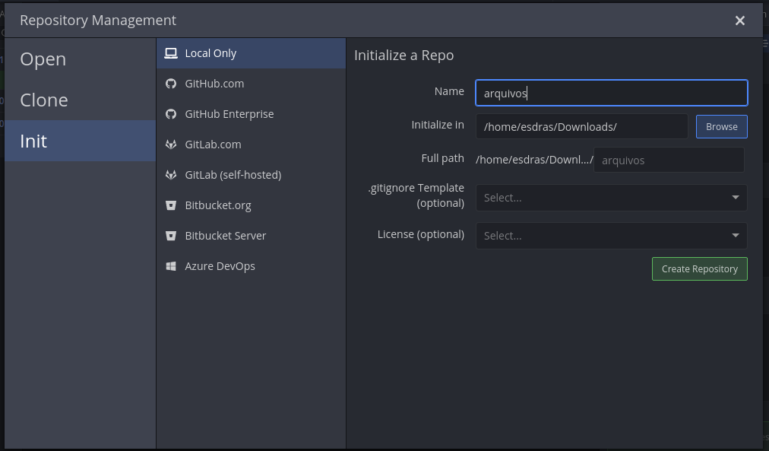
Criar um repositório

Slide 9
Preparar o “palco”
git add <file>

Slide 10
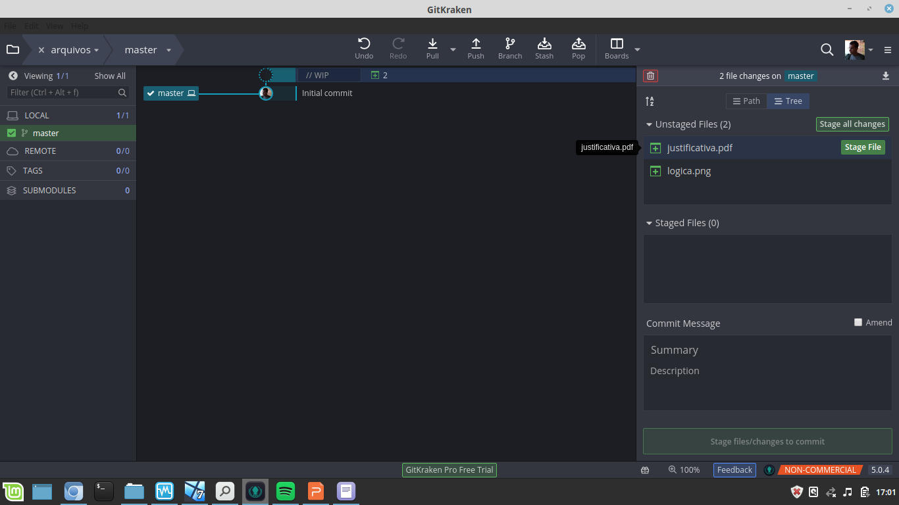
Preparar o “palco”

Slide 11
Preparar o “palco”

Slide 12
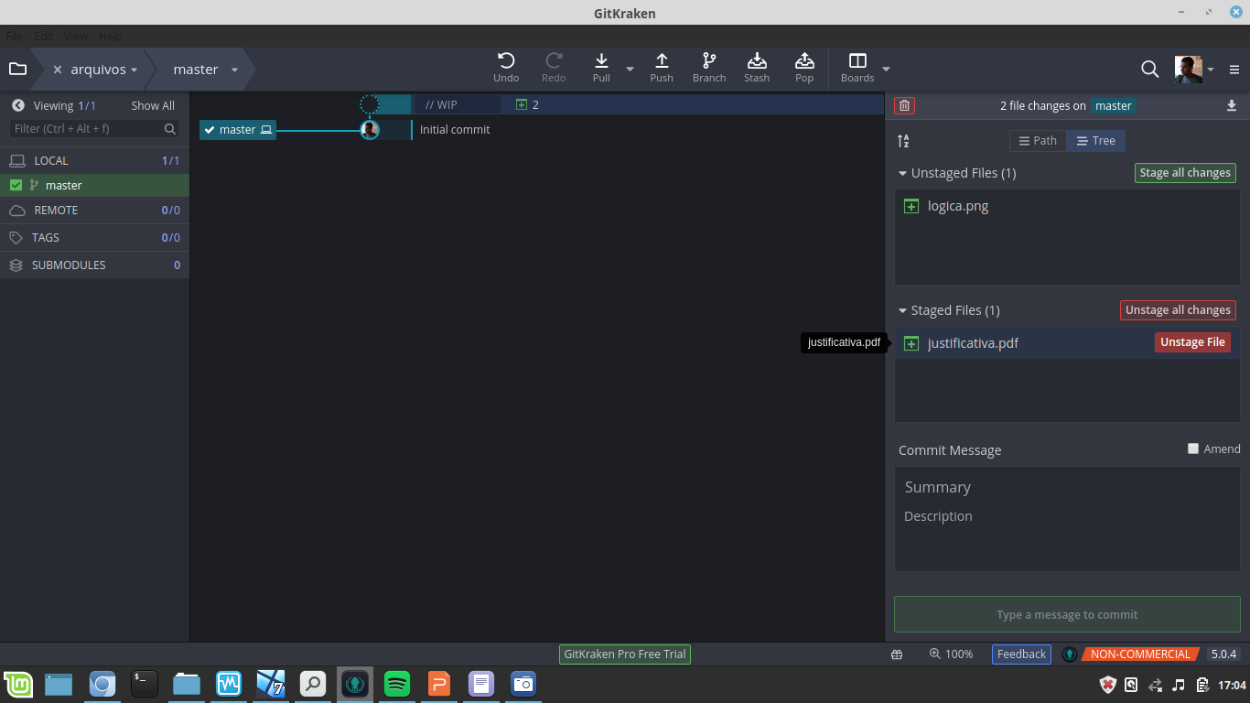
Preparar o “palco”

Slide 13
Preparar o “palco”

Slide 14
Submeter versão
git commit –m “<msg>”

Slide 15
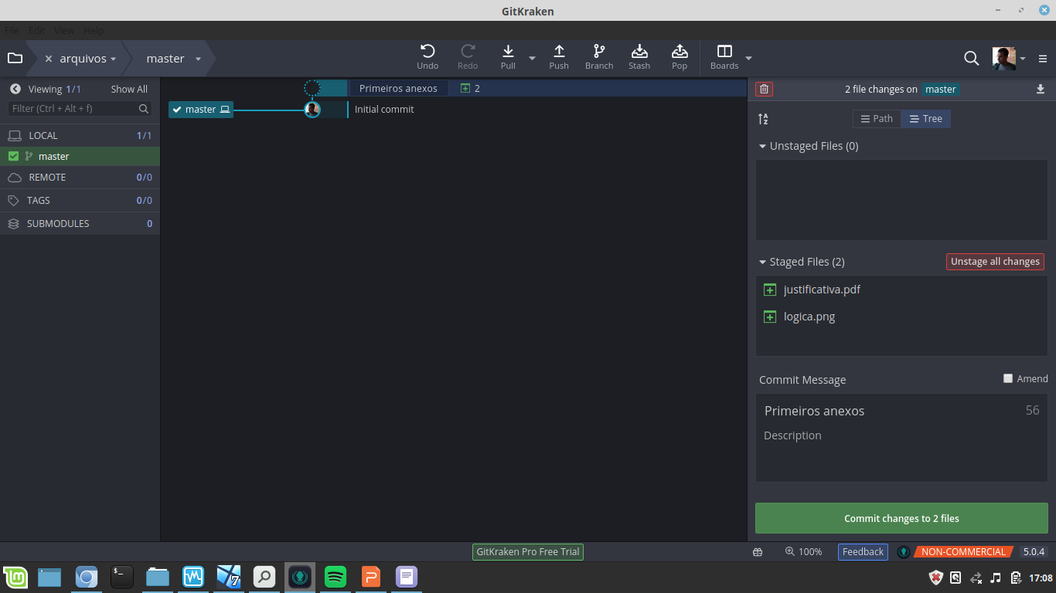
Submeter versão

Slide 16
Submeter versão

Slide 17
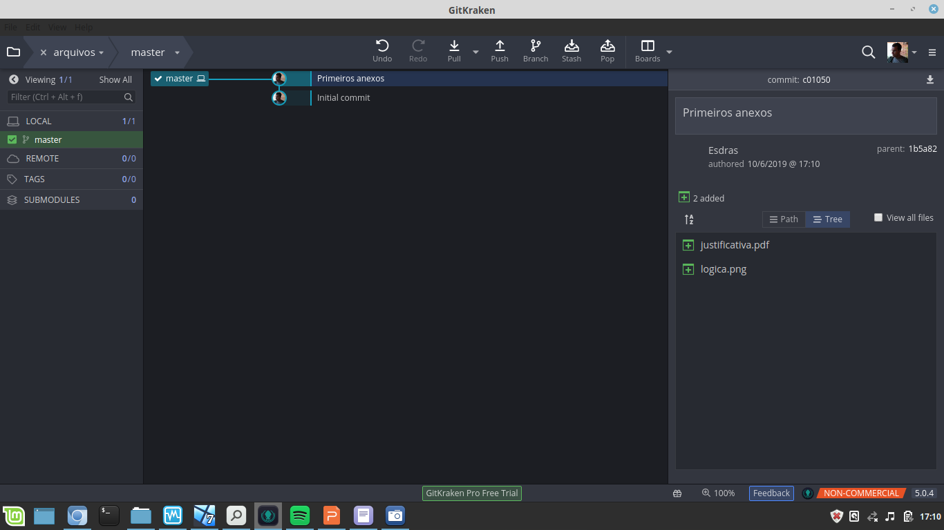
Submeter versão

Slide 18
Submeter versão

Slide 19
Clonar um repositório
git clone <url_repo>

Slide 20
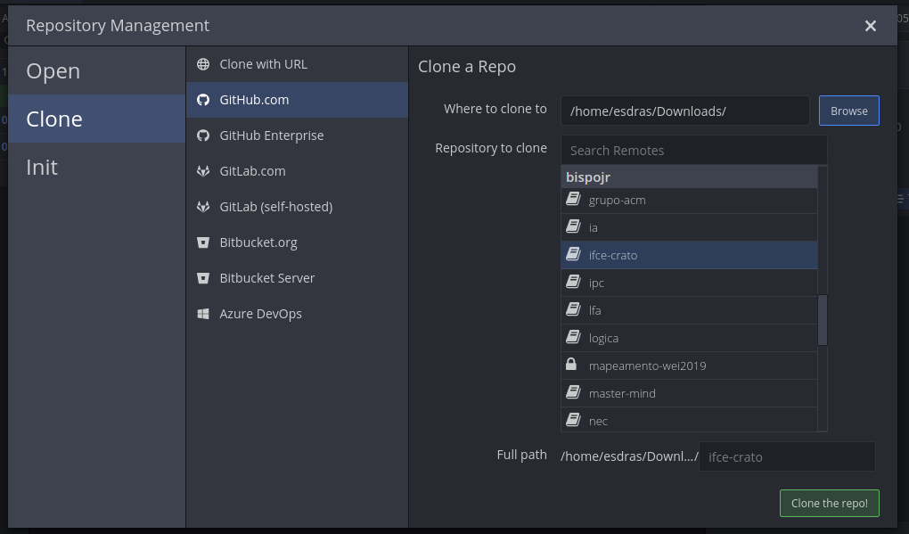
Clonar um repositório

Slide 21
Clonar um repositório

Slide 22
Subindo mudanças na nuvem
git remote origin add <server>
git push origin master

Slide 23
Outros comandos...
git log
git status
git checkout –b <new_branch>
git pull
git merge <branch>
git tag <name> <commit_id>
etc...

Slide 24
Fluxo do GitHub

Slide 25
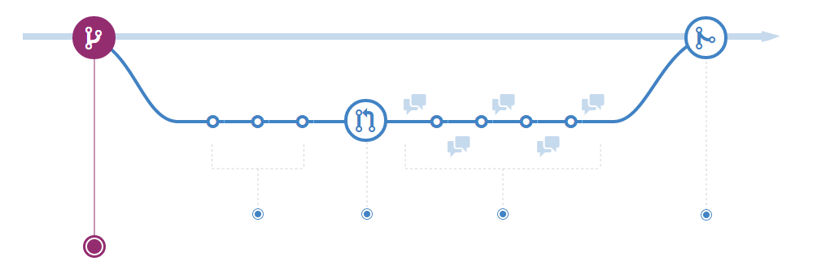
Criar um Ramo

Slide 26
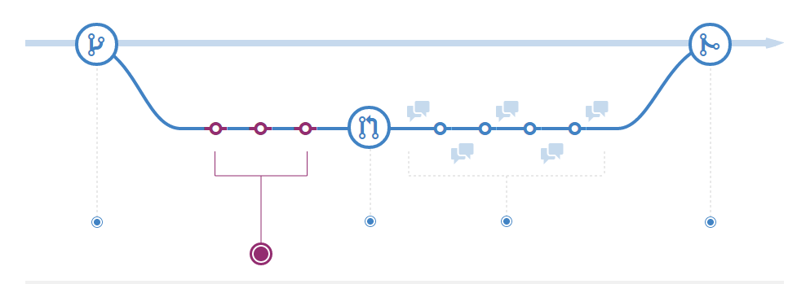
Adicionar Commits

Slide 27
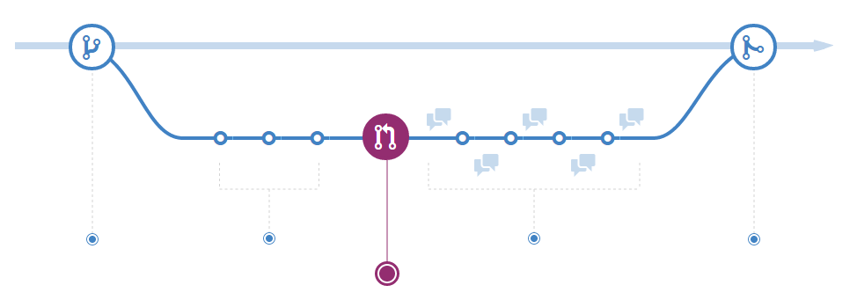
Abrir Pull Request

Slide 28
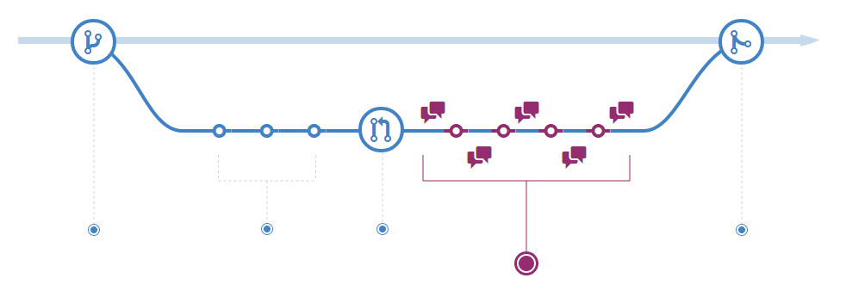
Discutir e Revisar

Slide 29
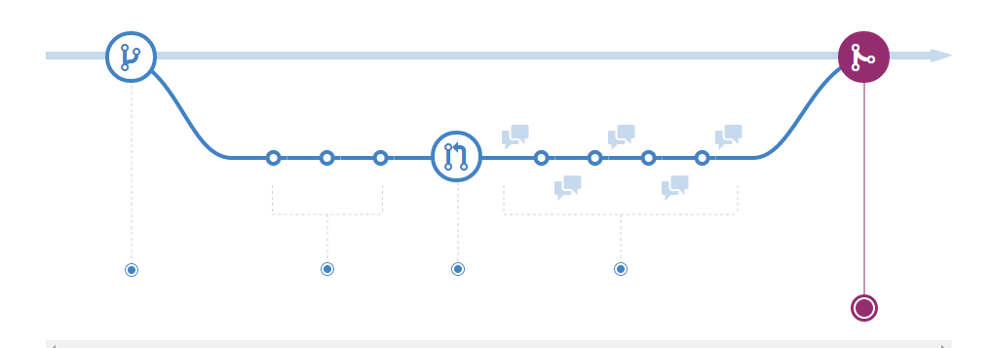
Mesclar e Liberar

Slide 30
GitHub Básico

Slide 31
Por que usar o GitHub?
Ferramenta devidamente testada - 20 milhões de repositórios
Gerenciador de tarefas integrado - Tarefas e milestones
Revisão colaborativa de código - Pull Requests com comentários

Slide 32
Por que usar o GitHub?
Gerenciador de equipes integrado - Organizações
Editor de texto simplificado e poderoso - Markdown
Highlighted Code - Suporta mais de 200 linguagens
Possibilidade de repositórios privados

Slide 33
Por que usar o GitHub?
Renderização de formatos - CSV, STL 3D Models e GeoJSON
Aplicações nativas em várias plataformas - Windows, Linux, MacOS, Android
Páginas do GitHub - Publique um site simples do seu repositório

Slide 34
GitHub Básico
Criar repositório
Criar uma tarefa (issue)
Criar uma milestone
Criar um ramo (branch)
Fazer um commit
Abrir uma Pull Request
Mescle uma Pull Request

Slide 35
WorkFlows

Slide 36
WorkFlow: Subir repo no GitHub
Aplicação do GitHub (opcional)
Criar repositório local
Faça commits
Suba seu repositório para o GitHub.com Outras opções:
Puxar mudanças --> sincronizar repositório

Slide 37
WorkFlow: Contribuir em Projeto
Fork o repositório
Clone seu fork
Faça commits e suba as modificações
Abra uma Pull request

Slide 38
Links Interessantes

Slide 39
Links Interessantes
Git | http://git-scm.com/ http://marklodato.github.io/visual-git-guide/index-en.html
GitHub Guides https://guides.github.com/ e www.youtube.com/user/GitHubGuides
[Vídeo-aula] Como contribuir no Projeto com o GitHub https://www.youtube.com/watch?v=7h7FmCKEHf

Slide 40
Agradecimentos

Slide 41



Slide 42
Usando Git e GitHub em Projetos Colaborativos
Esdras L. Bispo Jr. | bispojr@ufg.br
12 de junho de 2019

